Slide 1
斗鱼研发二部
技术分享会
Canvas基础简介与兴趣交流
唐安民

Slide 2
CONTENTS
1
背景介绍
4
动画优化
2
基础API使用
5
游戏制作
3
路径使用注意事项
6
Some Tips

Slide 3
Canvas背景
W3C
Apple
HTML5
并不是
2004—Mac OS X Webkit
官方API

Slide 4
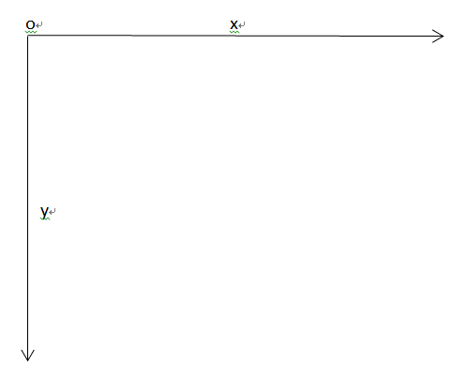
基础介绍
<canvas> 标签只是图形容器，必须使用脚本来绘制图形（JavaScript）
绘制的对象的对象通常有：
1、路径（可以用来绘制各种复杂的图形）
2、形状
3、图像
4、文本
注意坐标系

Slide 5
基础介绍
生成canvas环境
var canvas = document.getElementById(‘canvas’);//从DOM元素中获取 canvas 元素
var ctx = canvas.getContext('2d');//生成2D绘图环境
绘制基础图形
ctx.fillStyle = ‘blue’
ctx.fillRect(0, 0, 100, 100)
ctx.drawImage(img, 0, 0)
绘制图像

Slide 6
基础介绍
使用路径绘制图形
ctx.beginPath();
ctx.arc(this.x, this.y, this.r, 0, 2*Math.PI);
ctx.closePath();
ctx.fillStyle = ‘yellow';
ctx.fill();
绘制文本
ctx.fillStyle = this.textColor;
ctx.textAlign = 'center';
ctx.font = "40px helvetica, arial"; ctx.fillText(this.text, x, y);

Slide 7

基础介绍
更复杂的图形，例如一个五角星
ctx.beginPath();
ctx.moveTo(76,197);
ctx.lineTo(421,197); ctx.lineTo(143,399); ctx.lineTo(248,71); ctx.lineTo(356,399);
ctx.lineTo(76,197);
ctx.fillStyle = this.radialGradient();
ctx.closePath();
ctx.lineWidth = 6;
ctx.stroke();
ctx.fill();

Slide 8
路径使用注意事项
beginPath()是路径绘制命令的开始，即让canvas进入记录路径点描述的状态。
moveTo() 和 lineTo() 函数都是用来移动点，绘制路径的函数，绘制完成后，调用 closePath() 函数，它会创建一条由描点的终点通向起点的虚拟路径，闭合整个路径，然后调用stroke()函数进行描边，用fill()函数来填充样式。
这样就绘制了一个完整的形状。

Slide 9


动画制作
Canvas的动画需要依赖JavaScript的计时器，动画并不是它的内建功能。
想要创建动画，就需要使用计时器来周期性地绘制图形。

Slide 10
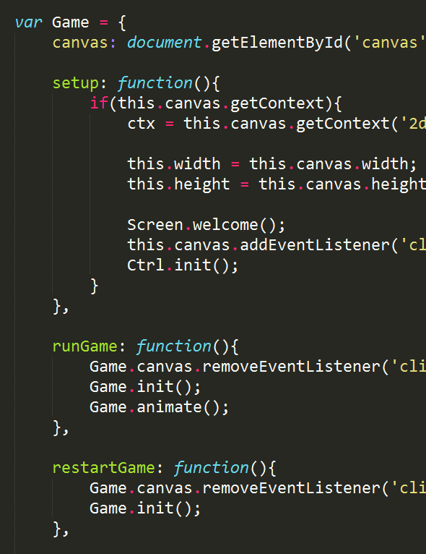
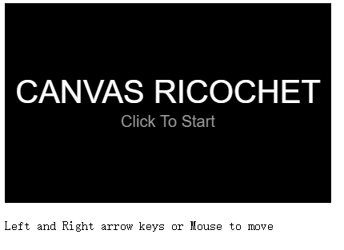
游戏制作
将动画与鼠标、键盘等控制器结合起来，逻辑性地去控制动画。

Slide 11
Some Tips
当利用JavaScript来进行Canvas绘图是，浏览器会重建所有的可视化资源，因为它使用的是位图技术。创建位图图形就是将图像数据保存在有组织的数组中。当计算机处理这些数据时，Canvas就会将一个个像素再组合成一副图像。这意味着，无论是什么东西，它都会重绘。
Canvas不能使用css，只能手动用JavaScript来编写所有可视化输出代码。
在用Canvas开发时，一定要使用矢量字体，不要使用位图。采用位图的话，面对字体变形或者文本旋转等情况，就会变得很丑。

Slide 12
斗鱼研发二部
Over！
Thank you!!
唐安民

